Slide 1
Mission d’échange d’expérience sur la mise en place de la Couverture maladie universelle : Débriefing

Slide 2
Plan de présentation
  Contexte de la mission
  Objet de la mission
  Composition mission
  Déroulement mission
  Résultats atteints
  Leçons apprises par l'équipe du Burundi
  Suggestions de l'équipe à la Côte d’Ivoire
  Maitre mot de la mission

Slide 3
Contexte de la mission
  Existence depuis 1980, d’une série d’initiatives pour lever la barrière financière à l’accès aux soins. Avec :
  Mutuelle de la Fonction Publique pour les fonctionnaires et assimilés ainsi que pour les retraités de la fonction publique
  Carte d’Assistance Médicale (CAM) rénové pour la population des secteurs informel et rural
  Financement basé sur la performance couplé à la gratuité des soins pour les enfants de moins de 5 ans et les femmes enceintes et celles qui accouchent
  Une panoplie d’exemptions aux soins
  Une politique et une stratégie nationale de protection sociale
  Draft de stratégie nationale de financement de la santé vers la CSU
Notes:
Les différents instruments financiers décrits ci-dessus fonctionnent en vase clos.
Aujourd’hui on peut affirmer qu’il y a un double emploi sur plusieurs secteurs
Dans une situation de ressources rares le MSPLS doit améliorer la coordination entre les différents instruments et éviter ainsi ces doubles financements. C’est pourquoi depuis 2011, les recommandations de la RAC, de même que la deuxième revue externe du PBF/Gratuité ont fortement insisté sur le développement d’une stratégie cohérente du financement de la santé.

Slide 4
Objet de la mission
La mission visait :
L’amélioration des connaissances des cadres des différents ministères sectoriels concerné par la conception et la mise en œuvre de la stratégie de la CSU sur les grandes fonctions de la CSU afin de constituer un groupe technique de haut niveau qui contribuera au pilotage de la mise en œuvre de la CSU au Burundi
L’amélioration du fonctionnement de l’intersectorialité dans la gestion de la mise en place de la CSU

Slide 5
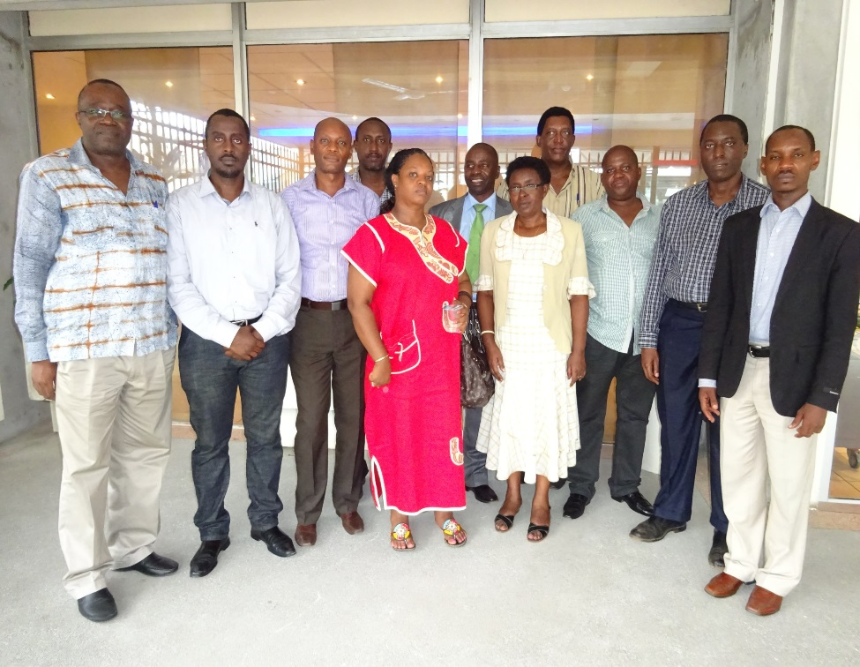
  Composition mission
  Le Ministère de la Santé Publique et de la lutte contre le SIDA
  Le Ministère de la Fonction Publique, du Travail et de la Sécurité Sociale/SP- CNPS
  Ministère des finances et de la planification
  Ministère de la Solidarité nationale, des droits de la personne humaine et du Genre
  Les Partenaires Techniques et financiers: OMS et UE

Slide 6
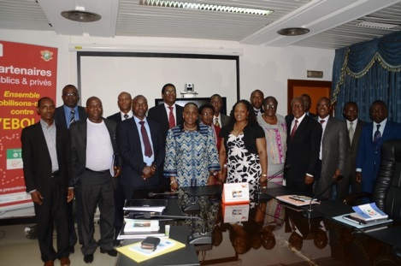
Déroulement de la mission
La mission s’est déroulé du 13 au 17 avril 2015 et a rencontré:
Le Ministère d’Etat en charge de la CMU: Directeur de Cabinet et son staff ainsi que les cadres de la CNAM
Le Ministère de la santé: Son Excellence Mme la Ministre et son staff
L’OMS et les PTF au siège de l’OMS
Les visites de terrain : CHU Cocody, CSU Com Riviera-Palmerai, HG de Bingerville

Slide 7
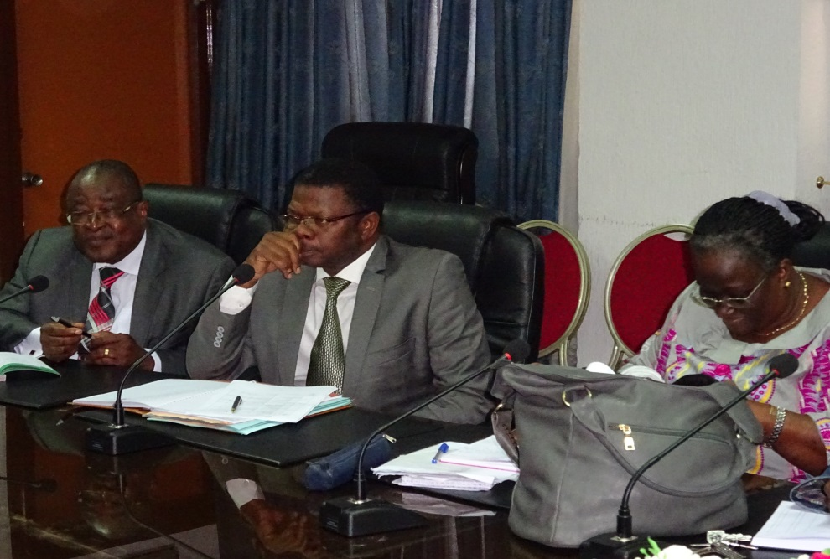
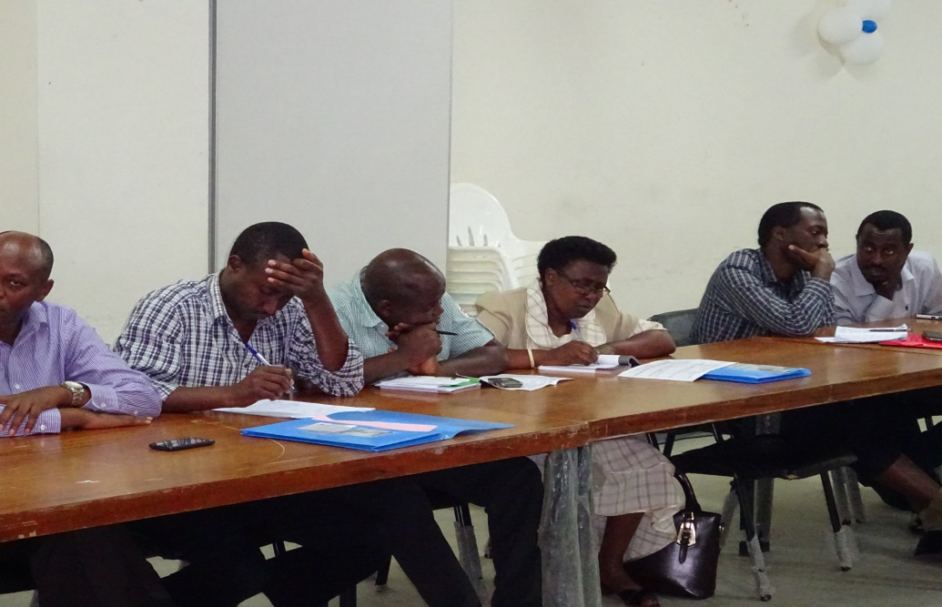
  Résultats atteints
  La mission a permis :
  D’édifier la délégation du Burundi sur les étapes, le processus ainsi que les avancées obtenus par la République de Côte d’Ivoire pour la mise en œuvre de la CMU
  De relever les grands défis à relever pour avancer dans la mise en place de la CSU

Slide 8
  Leçons apprises par l'équipe du Burundi
  Très forte volonté et engagement politique au plus haut niveau
  Instauration d’un dialogue franc intersectoriel
  Séparation de fonctions et Synergie interministérielle dans l’action (Min Aff Soc et MSPLS)
  COPI constitué par les Ministres
  Un comté technique constitué par les cadres des ministères sectoriels avec des groupes de travail
  Mise en place des textes fondateurs ainsi que les organes de gestion au cours du processus CMU

Slide 9
  Leçons apprises par l'équipe du Burundi
  Partenariat public-privé
  Utilisation des nouvelles technologies de l’information et de la communication avec enregistrement biométrique
  CMU national avec un régime général et un régime d’assistance pour les indigents
  Etude sur la catégorisation du secteur informel en cours
  Le rôle de chaque acteur est bien défini
  Engagement des parties prenantes dans le processus, y compris les PTF
  Existence d’une feuille de route détaillée montrant les étapes à parcourir

Slide 10
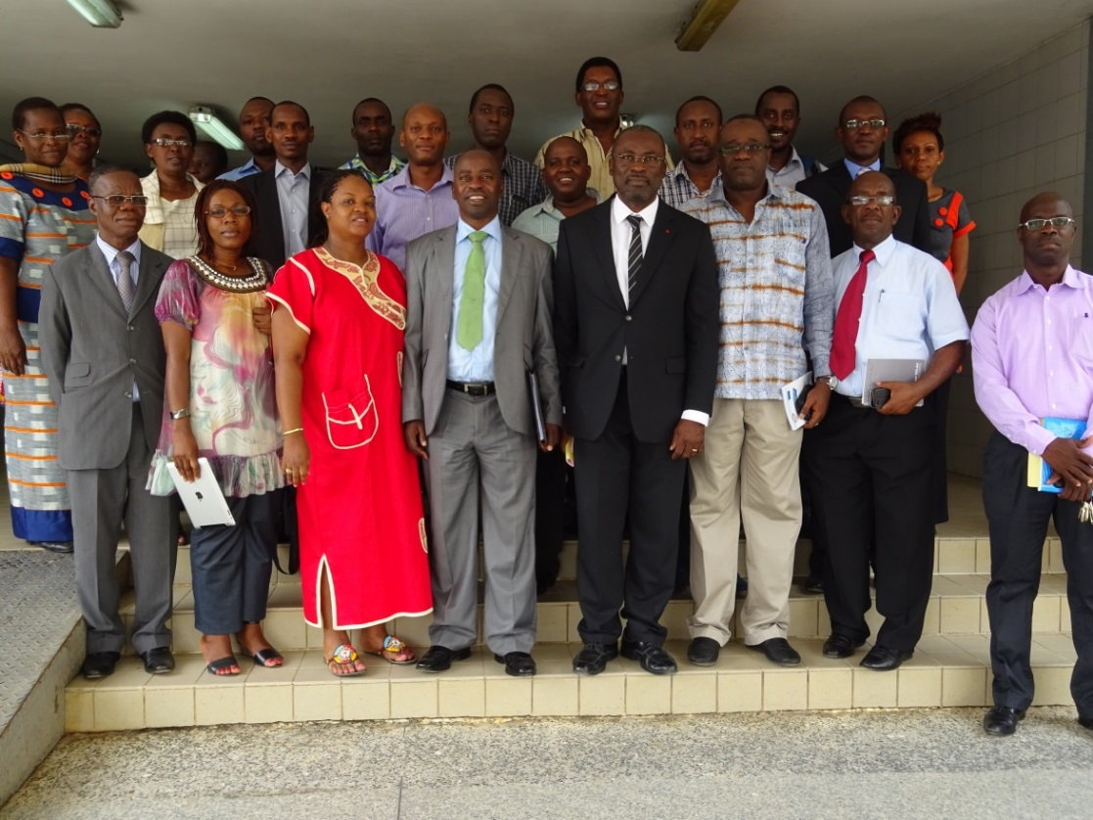
  Leçons apprises par l'équipe du Burundi
  Existence du cadre institutionnel de mise en œuvre du FBP
  Dossier médical informatisé, en cours de construction
  Existence de codification des actes médicaux, pathologies
  Le paquet de soins minimum est défini

Slide 11
  Suggestions de l'équipe à la Côte d’Ivoire
  L’équipe a bien noté que la Côte d’Ivoire est bien consciente de la nécessité de réaliser certaines études pour parachever le processus. On peut citer:
  Identification des indigents,
  Définition du paquet de soins qui ne tient pas compte de certaines maladies qui occasionnent des dépenses catastrophiques de santé
  Faire une étude des coûts des prestations médicales pour dégager le coût de production du panier de soins de la CMU
  Etudes actuarielles,

Slide 12
  Suggestions de l'équipe à la Côte d’Ivoire
  Equité contributive,
  Description claire du circuit du malade,
  Assurer l’autonomie de gestion des établissements sanitaires de premier contact

Slide 13
  Maitres mots de la mission
  Très forte volonté et engagement politique au plus haut niveau
  Instauration d’un dialogue franc intersectoriel
  Participation effective des ministres au COPI/ organes dirigeants
  Appropriation du Gouvernement notamment par le financement du processus

Slide 14
  Remerciements
  Le Gouvernement Ivoirien
  Le Ministère d’Etat en charge de la CMU et le Ministère de la santé
  Mme la Ministre de la Santé pour son invitation a visité la Côte d’Ivoire
  L’OMS pour la facilitation de la mission
  Les points focaux Dr Tania et Dr Kouassi
  Dr N’DOLLI Kouakou et Dr GNANIAN François pour nous avoir guidés lors des visites de terrain

